Slide 1
РАБОЧАЯ ПРОГРАММА ВОСПИТАНИЯ КОУ «АДАПТИВНАЯ ШКОЛА-ИНТЕРНАТ №17» на 2022-2023 учебный год
Казенное общеобразовательное учреждение Омской области «Адаптивная школа-интернат № 17»
Авторы составители:
Василевич Наталья Николаевна | учитель
Калиева Зауре Амерхановна | воспитатель
Сидорова Наталья Геннадьевна | воспитатель
Усова Татьяна Юрьевна | заместитель директора
Фрихерт Галина Ивановна | заместитель директора
Черношвец Ирина Геннадьевна | педагог-психолог
Черношвец Наталья Александровна | старший методист
г. ОМСК – 2022 г.

Slide 2
Рабочая программа воспитания КОУ «Адаптивная школа-интернат №17» направлена на приобщение обучающихся к российским традиционным духовным ценностям, правилам и нормам поведения в обществе, а так же решение проблем гармоничного вхождения школьников с ограниченными возможностями здоровья в социальный мир и налаживания ответственных взаимоотношений с окружающими их людьми.
Участниками образовательных отношений являются педагогические работники, обучающиеся, их родители (законные представители), представители иных организаций, участвующие в реализации образовательного процесса в соответствии с законодательством Российской Федерации, локальными актами общеобразовательной организации.
Содержание воспитания обучающихся определяется содержанием российских базовых (гражданских, национальных) норм и ценностей, которые закреплены в Конституции Российской Федерации. Эти ценности и нормы определяют инвариантное содержание воспитания обучающихся.
Вариативный компонент содержания воспитания обучающихся включает духовно-нравственные ценности культуры, традиционных религий народов России.
Контингент обучающихся КОУ «Адаптивная школа-интернат № 17» – это обучающиеся с умственной отсталостью (интеллектуальными нарушениями), имеющие легкую, умеренную, тяжелую и глубокую степень умственной отсталости, а также обучающиеся стяжелыми и множественными нарушениями развития (ТМНР).

Slide 3
Цель воспитания в КОУ «Адаптивная школа – интернат №17» –
личностное развитие школьников, проявляющееся:
1) в усвоении ими знаний основных норм, которые общество выработало на основе этих ценностей (то есть, в усвоении ими социально значимых знаний); 2) в развитии их позитивных отношений к этим общественным ценностям (то есть в развитии их социально значимых отношений);
3) в приобретении ими соответствующего этим ценностям опыта поведения, опыта применения сформированных знаний и отношений на практике (то есть в приобретении ими опыта осуществления социально значимых дел).
Цель ориентирует педагогов на обеспечение позитивной динамики развития личности каждого ребенка.
Планомерная реализация поставленных задач позволит организовать в школе интересную и событийно насыщенную жизнь детей и педагогов, что станет эффективным способом профилактики антисоциального поведения обучающихся.

Slide 4
Практическая реализация цели и задач воспитания осуществляется в рамках направлений воспитательной работы школы
Каждое из них представлено
в соответствующем модуле
Направления воспитания
Программа реализуется в единстве учебной и воспитательной деятельности по основным направлениям воспитания в соответствии с ФГОС:
гражданское воспитание — формирование российской гражданской идентичности, принадлежности к общности граждан Российской Федерации, к народу России как источнику власти в Российском государстве и субъекту тысячелетней российской государственности, уважения к правам, свободам и обязанностям гражданина России, правовой и политической культуры;
патриотическое воспитание — воспитание любви к родному краю, Родине, своему народу, уважения к другим народам России; историческое просвещение, формирование российского национального исторического сознания, российской культурной идентичности;
духовно-нравственное воспитание — воспитание на основе духовно-нравственной культуры народов России, традиционных религий народов России, формирование традиционных российских семейных ценностей; воспитание честности, доброты, милосердия, сопереживания, справедливости, коллективизма, дружелюбия и взаимопомощи, уважения к старшим, к памяти предков, их вере и культурным традициям;
эстетическое воспитание — формирование эстетической культуры на основе российских традиционных духовных ценностей, приобщение к лучшим образцам отечественного и мирового искусства;
физическое воспитание, формирование культуры здорового образа жизни и эмоционального благополучия — развитие физических способностей с учётом возможностей и состояния здоровья, навыков безопасного поведения в природной и социальной среде, чрезвычайных ситуациях;
трудовое воспитание — воспитание уважения к труду, трудящимся, результатам труда (своего и других людей), ориентация на трудовую деятельность, получение профессии, личностное самовыражение в продуктивном, нравственно достойном труде в российском обществе, достижение выдающихся результатов в профессиональной деятельности;
экологическое воспитание — формирование экологической культуры, ответственного, бережного отношения к природе, окружающей среде на основе российских традиционных духовных ценностей, навыков охраны, защиты, восстановления природы, окружающей среды.
Инвариантные модули:
1. Модуль «Классное руководство»
2. Модуль «Школьный урок»
3. Модуль «Курсы внеурочной деятельности»
4. Модуль «Работа с родителями»
5. Модуль «Профориентация»
Вариативные модули:
6. Модуль «События-традиции-праздники»
7. Модуль «Экскурсии и целевые прогулки»
8. Модуль «Профилактическая работа»

Slide 5
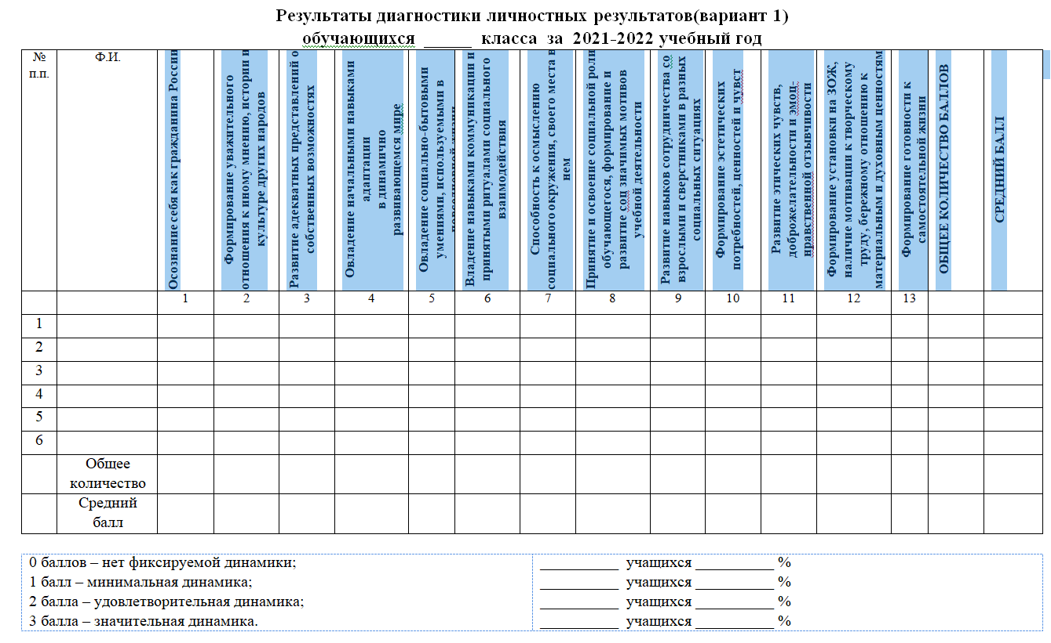
Диагностическая программа оценки личностных результатов освоения АООП обучающихся с умственной отсталостью (интеллектуальными нарушениями)
Основными направлениями анализа воспитательного процесса в школе являются:
- результаты воспитания, социализации и саморазвития школьников: динамика личностного развития школьников (Мониторинг личностных результатов).
- состояние организуемой в школе совместной деятельности детей и взрослых: проведение анализа состояния совместной деятельности детей и взрослых в школе (Анкета для самоанализа организуемой в школе совместной деятельности детей и взрослых).

Slide 6
Рабочая программа воспитания является обязательной частью «Адаптированной основной общеобразовательной программы» КОУ «Адаптивная школа – интернат №17».
В центре рабочей программы воспитания в соответствии с Федеральным государственным образовательным стандартом обучающихся с умственной отсталостью (интеллектуальными нарушениями) (далее, Стандарт) находится личностное развитие обучающихся. Личностные результаты включают овладение обучающимися социальными (жизненными) компетенциями, необходимыми для решения практико-ориентированных задач и обеспечивающими становление социальных отношений обучающихся в различных средах, сформированность мотивации к обучению и познанию.
Для внедрения данной рабочий программы воспитания
необходимо учитывать:
- кадровые условия (наличие узких специалистов или особых компетентностей);
- материально – технические условия;
- нормативно-методическое обеспечение;
- социальные (наличие социальных партнеров).

